Slide 1

PPT模板下载：www.1ppt.com/moban/ 行业PPT模板：www.1ppt.com/hangye/
节日PPT模板：www.1ppt.com/jieri/ PPT素材下载：www.1ppt.com/sucai/
PPT背景图片：www.1ppt.com/beijing/ PPT图表下载：www.1ppt.com/tubiao/
优秀PPT下载：www.1ppt.com/xiazai/ PPT教程： www.1ppt.com/powerpoint/
Word教程： www.1ppt.com/word/ Excel教程：www.1ppt.com/excel/
资料下载：www.1ppt.com/ziliao/ PPT课件下载：www.1ppt.com/kejian/
范文下载：www.1ppt.com/fanwen/ 试卷下载：www.1ppt.com/shiti/
教案下载：www.1ppt.com/jiaoan/ PPT论坛：www.1ppt.cn
数据库SQL查询 最佳案例讲解
关于数据库，数据库的两大阵营
主讲：王进 | Steven
IT基础知识 - IT运维 - 前端开发 - 后端开发 - 移动开发 - 小程序 - 行业前景 - 学习IT - IT就业 - ……
和王进聊IT、学IT
--【乐于分享，擅于传播 】

Slide 2

本课程介绍SQL查询
数据库重要性
SQL查询的基础入门
聚合函数
结果排序
分组查询
嵌套查询
连接查询
查询的案例分享

Slide 3

工作和生活离不开数据

Slide 4

数据是核心

Slide 5

常见的数据库管理系统

Slide 6


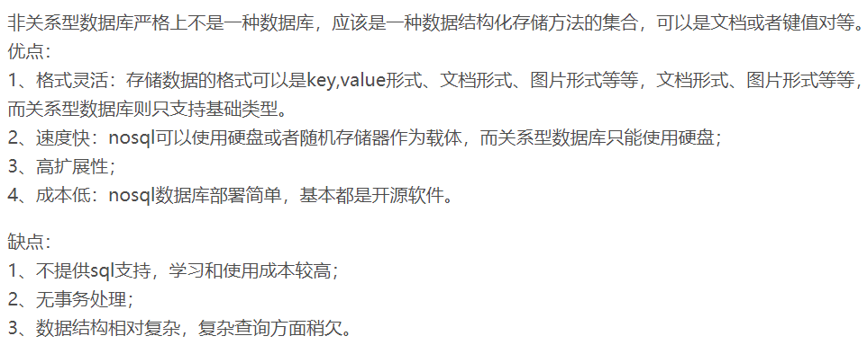
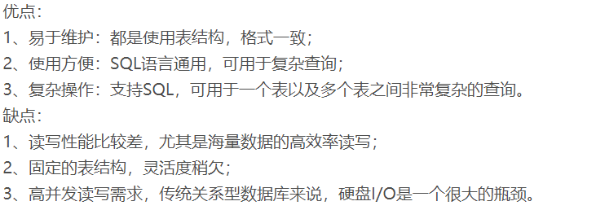
数据库的两大阵营
关系型数据库 --- 二维表格
非关系型数据库 ---数据结构化存储方法的集合

Slide 7
SQL查询
关系型数据库 --- 二维表格

Slide 8
SQL查询
本课程使用的数据库：
Microsoft SQL Server
MySQL

Slide 9
PPT模板下载：www.1ppt.com/moban/ 行业PPT模板：www.1ppt.com/hangye/
节日PPT模板：www.1ppt.com/jieri/ PPT素材下载：www.1ppt.com/sucai/
PPT背景图片：www.1ppt.com/beijing/ PPT图表下载：www.1ppt.com/tubiao/
优秀PPT下载：www.1ppt.com/xiazai/ PPT教程： www.1ppt.com/powerpoint/
Word教程： www.1ppt.com/word/ Excel教程：www.1ppt.com/excel/
资料下载：www.1ppt.com/ziliao/ PPT课件下载：www.1ppt.com/kejian/
范文下载：www.1ppt.com/fanwen/ 试卷下载：www.1ppt.com/shiti/
教案下载：www.1ppt.com/jiaoan/ PPT论坛：www.1ppt.cn
数据库SQL查询 最佳案例讲解
准备查询数据库
主讲：王进 | Steven
IT基础知识 - IT运维 - 前端开发 - 后端开发 - 移动开发 - 小程序 - 行业前景 - 学习IT - IT就业 - ……
和王进聊IT、学IT
--【乐于分享，擅于传播 】

Slide 10
所用的数据库
本课程使用的数据库：
Microsoft SQL Server --- SQL Server 2008 R2
MySQL --- MySQL 5.7

Slide 11
数据库中表结构--LibraryDB
BorrowBook
ID，学号，书号，结束时间，归还时间
Student
Book
学号，姓名，年龄
性别，手机号码，邮箱
书号，书名，类别，作者，出版社，价格，入库量
BookType
Press
Author
类别ID
类别名称
编号，名称，地址，电话，所在城市等
编号，姓名，地址，电话，所在城市等

Slide 12
PPT模板下载：www.1ppt.com/moban/ 行业PPT模板：www.1ppt.com/hangye/
节日PPT模板：www.1ppt.com/jieri/ PPT素材下载：www.1ppt.com/sucai/
PPT背景图片：www.1ppt.com/beijing/ PPT图表下载：www.1ppt.com/tubiao/
优秀PPT下载：www.1ppt.com/xiazai/ PPT教程： www.1ppt.com/powerpoint/
Word教程： www.1ppt.com/word/ Excel教程：www.1ppt.com/excel/
资料下载：www.1ppt.com/ziliao/ PPT课件下载：www.1ppt.com/kejian/
范文下载：www.1ppt.com/fanwen/ 试卷下载：www.1ppt.com/shiti/
教案下载：www.1ppt.com/jiaoan/ PPT论坛：www.1ppt.cn
数据库SQL查询 最佳案例讲解
数据库SQL查询的初体验
主讲：王进 | Steven
IT基础知识 - IT运维 - 前端开发 - 后端开发 - 移动开发 - 小程序 - 行业前景 - 学习IT - IT就业 - ……
和王进聊IT、学IT
--【乐于分享，擅于传播 】

Slide 13
SQL查询的基本结构
Select ---- 查询什么，列筛选， 其中*表示所有列
From ---- 在那个表查询，主要连接要查询的表名称
Where---- 满足什么条件，行筛选

Slide 14
SQL入门案例
查询出姓名为“陈鹏”的学号、手机号码和邮箱地址
查询出姓名不是“陈鹏”的学生的所有信息
查询出学生年龄介于20到30间的学生学号和姓名
查询哪些学生没有填写“年龄 ”信息
查询出“陈鹏”、”Alice”、”Bob”的学号，年龄

Slide 15
PPT模板下载：www.1ppt.com/moban/ 行业PPT模板：www.1ppt.com/hangye/
节日PPT模板：www.1ppt.com/jieri/ PPT素材下载：www.1ppt.com/sucai/
PPT背景图片：www.1ppt.com/beijing/ PPT图表下载：www.1ppt.com/tubiao/
优秀PPT下载：www.1ppt.com/xiazai/ PPT教程： www.1ppt.com/powerpoint/
Word教程： www.1ppt.com/word/ Excel教程：www.1ppt.com/excel/
资料下载：www.1ppt.com/ziliao/ PPT课件下载：www.1ppt.com/kejian/
范文下载：www.1ppt.com/fanwen/ 试卷下载：www.1ppt.com/shiti/
教案下载：www.1ppt.com/jiaoan/ PPT论坛：www.1ppt.cn
数据库SQL查询 最佳案例讲解
数据库SQL基础知识总结
主讲：王进 | Steven
IT基础知识 - IT运维 - 前端开发 - 后端开发 - 移动开发 - 小程序 - 行业前景 - 学习IT - IT就业 - ……
和王进聊IT、学IT
--【乐于分享，擅于传播 】

Slide 16
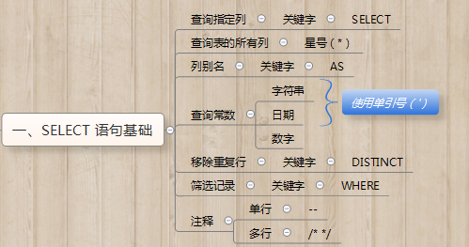
SQL语句基础

Slide 17
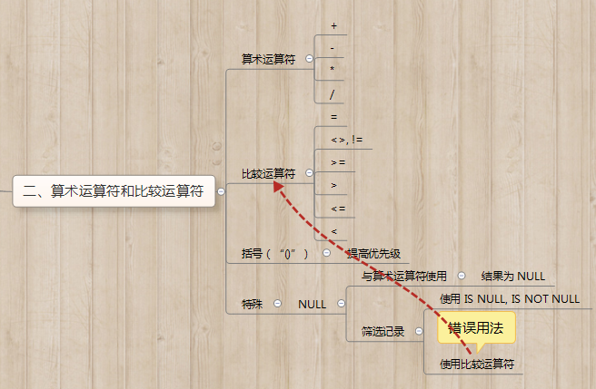
算术运算符和比较运算符

Slide 18
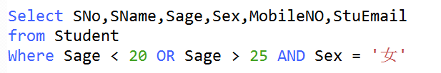
下列语句对吗？
查询出年龄（小于20岁或者年龄大于25）的 女生

Slide 19
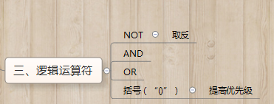
逻辑运算符

Slide 20

下列需求什么意思

Slide 21
PPT模板下载：www.1ppt.com/moban/ 行业PPT模板：www.1ppt.com/hangye/
节日PPT模板：www.1ppt.com/jieri/ PPT素材下载：www.1ppt.com/sucai/
PPT背景图片：www.1ppt.com/beijing/ PPT图表下载：www.1ppt.com/tubiao/
优秀PPT下载：www.1ppt.com/xiazai/ PPT教程： www.1ppt.com/powerpoint/
Word教程： www.1ppt.com/word/ Excel教程：www.1ppt.com/excel/
资料下载：www.1ppt.com/ziliao/ PPT课件下载：www.1ppt.com/kejian/
范文下载：www.1ppt.com/fanwen/ 试卷下载：www.1ppt.com/shiti/
教案下载：www.1ppt.com/jiaoan/ PPT论坛：www.1ppt.cn
数据库SQL查询 最佳案例讲解
数据库SQL查询基础进阶
主讲：王进 | Steven
IT基础知识 - IT运维 - 前端开发 - 后端开发 - 移动开发 - 小程序 - 行业前景 - 学习IT - IT就业 - ……
和王进聊IT、学IT
--【乐于分享，擅于传播 】

Slide 22
SQL查询基础进阶案例
查询出手机号码134或者135开头，倒数第二位为不是2也不是4的学生姓名
对Student表按照年龄升序排序，如果年龄一样，女生排在男生前面
3. 查询出年龄最大的学生的学号和姓名

Slide 23
PPT模板下载：www.1ppt.com/moban/ 行业PPT模板：www.1ppt.com/hangye/
节日PPT模板：www.1ppt.com/jieri/ PPT素材下载：www.1ppt.com/sucai/
PPT背景图片：www.1ppt.com/beijing/ PPT图表下载：www.1ppt.com/tubiao/
优秀PPT下载：www.1ppt.com/xiazai/ PPT教程： www.1ppt.com/powerpoint/
Word教程： www.1ppt.com/word/ Excel教程：www.1ppt.com/excel/
资料下载：www.1ppt.com/ziliao/ PPT课件下载：www.1ppt.com/kejian/
范文下载：www.1ppt.com/fanwen/ 试卷下载：www.1ppt.com/shiti/
教案下载：www.1ppt.com/jiaoan/ PPT论坛：www.1ppt.cn
数据库SQL查询 最佳案例讲解
聚合函数的应用案例
主讲：王进 | Steven
IT基础知识 - IT运维 - 前端开发 - 后端开发 - 移动开发 - 小程序 - 行业前景 - 学习IT - IT就业 - ……
和王进聊IT、学IT
--【乐于分享，擅于传播 】

Slide 24
聚合函数
聚合函数对一组值执行计算并返回单一的值。
COUNT: 求所选记录行数
AVG: 求所选记录的平均值
SUM: 为所选记录求和
MAX: 求所选记录的最大值
MIN: 求所选记录的最小值

Slide 25
聚合函数
查询出男生的平均年龄
查询出有多少位学生借书
查询出计算机类的图书总共有多少本

Slide 26
PPT模板下载：www.1ppt.com/moban/ 行业PPT模板：www.1ppt.com/hangye/
节日PPT模板：www.1ppt.com/jieri/ PPT素材下载：www.1ppt.com/sucai/
PPT背景图片：www.1ppt.com/beijing/ PPT图表下载：www.1ppt.com/tubiao/
优秀PPT下载：www.1ppt.com/xiazai/ PPT教程： www.1ppt.com/powerpoint/
Word教程： www.1ppt.com/word/ Excel教程：www.1ppt.com/excel/
资料下载：www.1ppt.com/ziliao/ PPT课件下载：www.1ppt.com/kejian/
范文下载：www.1ppt.com/fanwen/ 试卷下载：www.1ppt.com/shiti/
教案下载：www.1ppt.com/jiaoan/ PPT论坛：www.1ppt.cn
数据库SQL查询 最佳案例讲解
分组查询的应用案例
主讲：王进 | Steven
IT基础知识 - IT运维 - 前端开发 - 后端开发 - 移动开发 - 小程序 - 行业前景 - 学习IT - IT就业 - ……
和王进聊IT、学IT
--【乐于分享，擅于传播 】

Slide 27
分组查询
“Group By”从字面意义上理解就是根据“By”指定的规则对数据进行分组，所谓的分组就是将一个“数据集划分成若干个“小区域”，然后针对若干个“小区域”进行数据处理

Slide 28
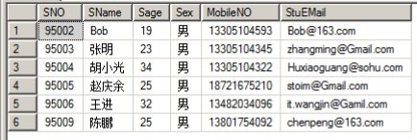
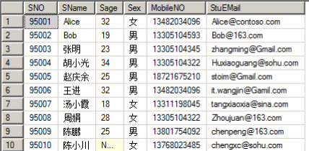
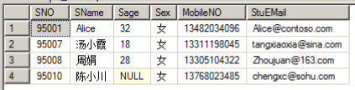
分组查询
值：男
Group By Sex
值：女

Slide 29
分组查询
统计出男女生的人数
统计出每一类书中的最高的价格

Slide 30
PPT模板下载：www.1ppt.com/moban/ 行业PPT模板：www.1ppt.com/hangye/
节日PPT模板：www.1ppt.com/jieri/ PPT素材下载：www.1ppt.com/sucai/
PPT背景图片：www.1ppt.com/beijing/ PPT图表下载：www.1ppt.com/tubiao/
优秀PPT下载：www.1ppt.com/xiazai/ PPT教程： www.1ppt.com/powerpoint/
Word教程： www.1ppt.com/word/ Excel教程：www.1ppt.com/excel/
资料下载：www.1ppt.com/ziliao/ PPT课件下载：www.1ppt.com/kejian/
范文下载：www.1ppt.com/fanwen/ 试卷下载：www.1ppt.com/shiti/
教案下载：www.1ppt.com/jiaoan/ PPT论坛：www.1ppt.cn
数据库SQL查询 最佳案例讲解
分组查询的进阶应用
主讲：王进 | Steven
IT基础知识 - IT运维 - 前端开发 - 后端开发 - 移动开发 - 小程序 - 行业前景 - 学习IT - IT就业 - ……
和王进聊IT、学IT
--【乐于分享，擅于传播 】

Slide 31
分组查询的筛选
分组前筛选 ----- Where
统计出年龄在25岁以上的男女生人数
分组后筛选 ----- Having
统计出被借的超过3本的图书编号

Slide 32
分组查询
查询出借的最多的那本书的Id

Slide 33
PPT模板下载：www.1ppt.com/moban/ 行业PPT模板：www.1ppt.com/hangye/
节日PPT模板：www.1ppt.com/jieri/ PPT素材下载：www.1ppt.com/sucai/
PPT背景图片：www.1ppt.com/beijing/ PPT图表下载：www.1ppt.com/tubiao/
优秀PPT下载：www.1ppt.com/xiazai/ PPT教程： www.1ppt.com/powerpoint/
Word教程： www.1ppt.com/word/ Excel教程：www.1ppt.com/excel/
资料下载：www.1ppt.com/ziliao/ PPT课件下载：www.1ppt.com/kejian/
范文下载：www.1ppt.com/fanwen/ 试卷下载：www.1ppt.com/shiti/
教案下载：www.1ppt.com/jiaoan/ PPT论坛：www.1ppt.cn
数据库SQL查询 最佳案例讲解
多字段的分组
主讲：王进 | Steven
IT基础知识 - IT运维 - 前端开发 - 后端开发 - 移动开发 - 小程序 - 行业前景 - 学习IT - IT就业 - ……
和王进聊IT、学IT
--【乐于分享，擅于传播 】

Slide 34
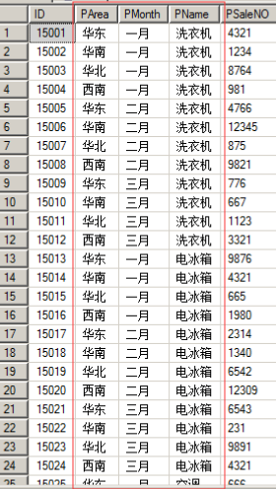
多字段分组
按区域和月份： group by PArea, PMonth
按区域和商品： group by PArea, PName
按月份和商品： group by PMonth, PName

Slide 35
分组查询
统计出一月份哪些区域的哪些商品销售低于1000件

Slide 36
查询的结构
Select
From
Where
Group by
Having
Order by

Slide 37
PPT模板下载：www.1ppt.com/moban/ 行业PPT模板：www.1ppt.com/hangye/
节日PPT模板：www.1ppt.com/jieri/ PPT素材下载：www.1ppt.com/sucai/
PPT背景图片：www.1ppt.com/beijing/ PPT图表下载：www.1ppt.com/tubiao/
优秀PPT下载：www.1ppt.com/xiazai/ PPT教程： www.1ppt.com/powerpoint/
Word教程： www.1ppt.com/word/ Excel教程：www.1ppt.com/excel/
资料下载：www.1ppt.com/ziliao/ PPT课件下载：www.1ppt.com/kejian/
范文下载：www.1ppt.com/fanwen/ 试卷下载：www.1ppt.com/shiti/
教案下载：www.1ppt.com/jiaoan/ PPT论坛：www.1ppt.cn
数据库SQL查询 最佳案例讲解
嵌套查询
主讲：王进 | Steven
IT基础知识 - IT运维 - 前端开发 - 后端开发 - 移动开发 - 小程序 - 行业前景 - 学习IT - IT就业 - ……
和王进聊IT、学IT
--【乐于分享，擅于传播 】

Slide 38
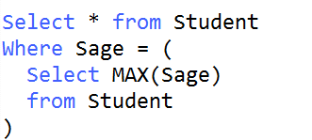
嵌套查询
在SQL语言中，一个 SELECT-FROM-WHERE 语句称为一个查询块。将一个查询块嵌套在另一个查询块的 WHERE 子句或 HAVING 短语的条件中的查询称为 嵌套查询

Slide 39
嵌套查询
嵌套查询的工作方式是：
先处理内查询，由内向外处理

Slide 40
嵌套查询
查询初陈鹏借了哪些书？
查询出借的最多的那本书的作者？

Slide 41
PPT模板下载：www.1ppt.com/moban/ 行业PPT模板：www.1ppt.com/hangye/
节日PPT模板：www.1ppt.com/jieri/ PPT素材下载：www.1ppt.com/sucai/
PPT背景图片：www.1ppt.com/beijing/ PPT图表下载：www.1ppt.com/tubiao/
优秀PPT下载：www.1ppt.com/xiazai/ PPT教程： www.1ppt.com/powerpoint/
Word教程： www.1ppt.com/word/ Excel教程：www.1ppt.com/excel/
资料下载：www.1ppt.com/ziliao/ PPT课件下载：www.1ppt.com/kejian/
范文下载：www.1ppt.com/fanwen/ 试卷下载：www.1ppt.com/shiti/
教案下载：www.1ppt.com/jiaoan/ PPT论坛：www.1ppt.cn
数据库SQL查询 最佳案例讲解
嵌套查询连接关键词
主讲：王进 | Steven
IT基础知识 - IT运维 - 前端开发 - 后端开发 - 移动开发 - 小程序 - 行业前景 - 学习IT - IT就业 - ……
和王进聊IT、学IT
--【乐于分享，擅于传播 】

Slide 42
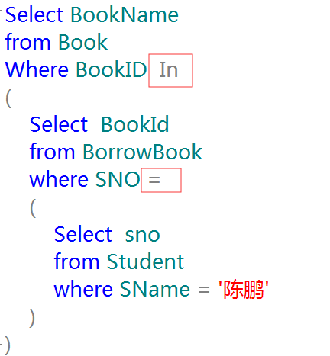
嵌套查询的连接关键字
= / In / Exists / Any / Some / All
Any 和 Some 一样
=Any和In一样
In 需要返回具体的值，Exist返回False或者Ture
Any / All

Slide 43
PPT模板下载：www.1ppt.com/moban/ 行业PPT模板：www.1ppt.com/hangye/
节日PPT模板：www.1ppt.com/jieri/ PPT素材下载：www.1ppt.com/sucai/
PPT背景图片：www.1ppt.com/beijing/ PPT图表下载：www.1ppt.com/tubiao/
优秀PPT下载：www.1ppt.com/xiazai/ PPT教程： www.1ppt.com/powerpoint/
Word教程： www.1ppt.com/word/ Excel教程：www.1ppt.com/excel/
资料下载：www.1ppt.com/ziliao/ PPT课件下载：www.1ppt.com/kejian/
范文下载：www.1ppt.com/fanwen/ 试卷下载：www.1ppt.com/shiti/
教案下载：www.1ppt.com/jiaoan/ PPT论坛：www.1ppt.cn
数据库SQL查询 最佳案例讲解
认识连接查询
主讲：王进 | Steven
IT基础知识 - IT运维 - 前端开发 - 后端开发 - 移动开发 - 小程序 - 行业前景 - 学习IT - IT就业 - ……
和王进聊IT、学IT
--【乐于分享，擅于传播 】

Slide 44
连接查询
连接查询：
将多张表(至少两张)表按照某个连接条件连接成一张大表，在大表中执行查询

Slide 45
连接查询
演示：
查询出陈鹏借了哪些书?

Slide 46
连接查询的常见类型
内连接
外连接： 左外连接，右外连接，全连接
交叉连接
自连接

Slide 47
PPT模板下载：www.1ppt.com/moban/ 行业PPT模板：www.1ppt.com/hangye/
节日PPT模板：www.1ppt.com/jieri/ PPT素材下载：www.1ppt.com/sucai/
PPT背景图片：www.1ppt.com/beijing/ PPT图表下载：www.1ppt.com/tubiao/
优秀PPT下载：www.1ppt.com/xiazai/ PPT教程： www.1ppt.com/powerpoint/
Word教程： www.1ppt.com/word/ Excel教程：www.1ppt.com/excel/
资料下载：www.1ppt.com/ziliao/ PPT课件下载：www.1ppt.com/kejian/
范文下载：www.1ppt.com/fanwen/ 试卷下载：www.1ppt.com/shiti/
教案下载：www.1ppt.com/jiaoan/ PPT论坛：www.1ppt.cn
数据库SQL查询 最佳案例讲解
理解内连接和外连接
主讲：王进 | Steven
IT基础知识 - IT运维 - 前端开发 - 后端开发 - 移动开发 - 小程序 - 行业前景 - 学习IT - IT就业 - ……
和王进聊IT、学IT
--【乐于分享，擅于传播 】

Slide 48
内连接和外连接
内连接
Inner Join
外连接
左外连接
Left Outer Join
右外连接
Right Outer Join
全外连接
Full Outer Join

Slide 49
连接查询的常见类型
内连接：
两个表按照某个条件连接，满足条件的记录显示，不满足条件的隐藏
左外连接：
两个表在连接的时候，以左边的表作为主表，按照条件在右边表中找匹配的数据，找到就填充，找不到用null填充

Slide 50
PPT模板下载：www.1ppt.com/moban/ 行业PPT模板：www.1ppt.com/hangye/
节日PPT模板：www.1ppt.com/jieri/ PPT素材下载：www.1ppt.com/sucai/
PPT背景图片：www.1ppt.com/beijing/ PPT图表下载：www.1ppt.com/tubiao/
优秀PPT下载：www.1ppt.com/xiazai/ PPT教程： www.1ppt.com/powerpoint/
Word教程： www.1ppt.com/word/ Excel教程：www.1ppt.com/excel/
资料下载：www.1ppt.com/ziliao/ PPT课件下载：www.1ppt.com/kejian/
范文下载：www.1ppt.com/fanwen/ 试卷下载：www.1ppt.com/shiti/
教案下载：www.1ppt.com/jiaoan/ PPT论坛：www.1ppt.cn
数据库SQL查询 最佳案例讲解
内连接的案例讲解
主讲：王进 | Steven
IT基础知识 - IT运维 - 前端开发 - 后端开发 - 移动开发 - 小程序 - 行业前景 - 学习IT - IT就业 - ……
和王进聊IT、学IT
--【乐于分享，擅于传播 】

Slide 51
内连接的两种写法
SQL 92标准中的写法
SQL 99标准中的写法
演示：查询出计算机类的图书有哪些？

Slide 52
内连接案例演示
演示：查询出女生借了 哪些书
演示：被借的书中哪些图书是北京的作者

Slide 53
PPT模板下载：www.1ppt.com/moban/ 行业PPT模板：www.1ppt.com/hangye/
节日PPT模板：www.1ppt.com/jieri/ PPT素材下载：www.1ppt.com/sucai/
PPT背景图片：www.1ppt.com/beijing/ PPT图表下载：www.1ppt.com/tubiao/
优秀PPT下载：www.1ppt.com/xiazai/ PPT教程： www.1ppt.com/powerpoint/
Word教程： www.1ppt.com/word/ Excel教程：www.1ppt.com/excel/
资料下载：www.1ppt.com/ziliao/ PPT课件下载：www.1ppt.com/kejian/
范文下载：www.1ppt.com/fanwen/ 试卷下载：www.1ppt.com/shiti/
教案下载：www.1ppt.com/jiaoan/ PPT论坛：www.1ppt.cn
数据库SQL查询 最佳案例讲解
外连接的案例讲解
主讲：王进 | Steven
IT基础知识 - IT运维 - 前端开发 - 后端开发 - 移动开发 - 小程序 - 行业前景 - 学习IT - IT就业 - ……
和王进聊IT、学IT
--【乐于分享，擅于传播 】

Slide 54
内连接和外连接
内连接
Inner Join
外连接
左外连接
Left Outer Join
右外连接
Right Outer Join
全外连接
Full Outer Join

Slide 55
内连接案例演示
演示：查询出哪些人从来没借过书
演示：查询出哪些作者的书从来没借过

Slide 56
PPT模板下载：www.1ppt.com/moban/ 行业PPT模板：www.1ppt.com/hangye/
节日PPT模板：www.1ppt.com/jieri/ PPT素材下载：www.1ppt.com/sucai/
PPT背景图片：www.1ppt.com/beijing/ PPT图表下载：www.1ppt.com/tubiao/
优秀PPT下载：www.1ppt.com/xiazai/ PPT教程： www.1ppt.com/powerpoint/
Word教程： www.1ppt.com/word/ Excel教程：www.1ppt.com/excel/
资料下载：www.1ppt.com/ziliao/ PPT课件下载：www.1ppt.com/kejian/
范文下载：www.1ppt.com/fanwen/ 试卷下载：www.1ppt.com/shiti/
教案下载：www.1ppt.com/jiaoan/ PPT论坛：www.1ppt.cn
数据库SQL查询 最佳案例讲解
外连接的进阶实战
主讲：王进 | Steven
IT基础知识 - IT运维 - 前端开发 - 后端开发 - 移动开发 - 小程序 - 行业前景 - 学习IT - IT就业 - ……
和王进聊IT、学IT
--【乐于分享，擅于传播 】

Slide 57
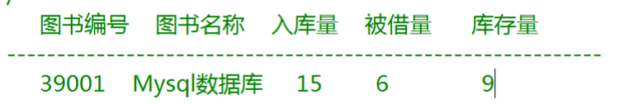
外连接的进阶实战
统计出图书的库存情况，格式要求如下：

Slide 58
PPT模板下载：www.1ppt.com/moban/ 行业PPT模板：www.1ppt.com/hangye/
节日PPT模板：www.1ppt.com/jieri/ PPT素材下载：www.1ppt.com/sucai/
PPT背景图片：www.1ppt.com/beijing/ PPT图表下载：www.1ppt.com/tubiao/
优秀PPT下载：www.1ppt.com/xiazai/ PPT教程： www.1ppt.com/powerpoint/
Word教程： www.1ppt.com/word/ Excel教程：www.1ppt.com/excel/
资料下载：www.1ppt.com/ziliao/ PPT课件下载：www.1ppt.com/kejian/
范文下载：www.1ppt.com/fanwen/ 试卷下载：www.1ppt.com/shiti/
教案下载：www.1ppt.com/jiaoan/ PPT论坛：www.1ppt.cn
数据库SQL查询 最佳案例讲解
交叉连接的案例演示
主讲：王进 | Steven
IT基础知识 - IT运维 - 前端开发 - 后端开发 - 移动开发 - 小程序 - 行业前景 - 学习IT - IT就业 - ……
和王进聊IT、学IT
--【乐于分享，擅于传播 】

Slide 59
交叉连接
交叉连接：返回被连接的两个表所有数据行的笛卡尔积

Slide 60
交叉连接演示：
学生表：Stu
科目表：Course
成绩表: Score
统计出哪些学生的哪些科目缺考

Slide 61
PPT模板下载：www.1ppt.com/moban/ 行业PPT模板：www.1ppt.com/hangye/
节日PPT模板：www.1ppt.com/jieri/ PPT素材下载：www.1ppt.com/sucai/
PPT背景图片：www.1ppt.com/beijing/ PPT图表下载：www.1ppt.com/tubiao/
优秀PPT下载：www.1ppt.com/xiazai/ PPT教程： www.1ppt.com/powerpoint/
Word教程： www.1ppt.com/word/ Excel教程：www.1ppt.com/excel/
资料下载：www.1ppt.com/ziliao/ PPT课件下载：www.1ppt.com/kejian/
范文下载：www.1ppt.com/fanwen/ 试卷下载：www.1ppt.com/shiti/
教案下载：www.1ppt.com/jiaoan/ PPT论坛：www.1ppt.cn
数据库SQL查询 最佳案例讲解
自连接的案例讲解
主讲：王进 | Steven
IT基础知识 - IT运维 - 前端开发 - 后端开发 - 移动开发 - 小程序 - 行业前景 - 学习IT - IT就业 - ……
和王进聊IT、学IT
--【乐于分享，擅于传播 】

Slide 62
自连接
自连接：自连接主要用于表中其他数据和某一数据进行比较，这种时候可以将表做两个复本，通过复本之间的比较找到需要的值。

Slide 63
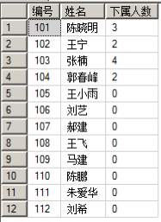
自连接
有一个员工表 Employee
（ EmpId, EmpName, ReportId）
统计出每个个员工的下属有多少人

Slide 64
PPT模板下载：www.1ppt.com/moban/ 行业PPT模板：www.1ppt.com/hangye/
节日PPT模板：www.1ppt.com/jieri/ PPT素材下载：www.1ppt.com/sucai/
PPT背景图片：www.1ppt.com/beijing/ PPT图表下载：www.1ppt.com/tubiao/
优秀PPT下载：www.1ppt.com/xiazai/ PPT教程： www.1ppt.com/powerpoint/
Word教程： www.1ppt.com/word/ Excel教程：www.1ppt.com/excel/
资料下载：www.1ppt.com/ziliao/ PPT课件下载：www.1ppt.com/kejian/
范文下载：www.1ppt.com/fanwen/ 试卷下载：www.1ppt.com/shiti/
教案下载：www.1ppt.com/jiaoan/ PPT论坛：www.1ppt.cn
数据库SQL查询 最佳案例讲解
查询的综合实战
主讲：王进 | Steven
IT基础知识 - IT运维 - 前端开发 - 后端开发 - 移动开发 - 小程序 - 行业前景 - 学习IT - IT就业 - ……
和王进聊IT、学IT
--【乐于分享，擅于传播 】

Slide 65
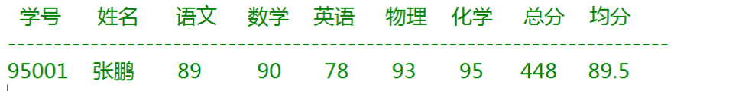
交叉连接演示：
学生表：Stu
科目表：Course
成绩表: Score
统计出一张学生成绩统计表，并按照倒序排列

Slide 66
PPT模板下载：www.1ppt.com/moban/ 行业PPT模板：www.1ppt.com/hangye/
节日PPT模板：www.1ppt.com/jieri/ PPT素材下载：www.1ppt.com/sucai/
PPT背景图片：www.1ppt.com/beijing/ PPT图表下载：www.1ppt.com/tubiao/
优秀PPT下载：www.1ppt.com/xiazai/ PPT教程： www.1ppt.com/powerpoint/
Word教程： www.1ppt.com/word/ Excel教程：www.1ppt.com/excel/
资料下载：www.1ppt.com/ziliao/ PPT课件下载：www.1ppt.com/kejian/
范文下载：www.1ppt.com/fanwen/ 试卷下载：www.1ppt.com/shiti/
教案下载：www.1ppt.com/jiaoan/ PPT论坛：www.1ppt.cn
数据库SQL查询 最佳案例讲解
课程总结
主讲：王进 | Steven
IT基础知识 - IT运维 - 前端开发 - 后端开发 - 移动开发 - 小程序 - 行业前景 - 学习IT - IT就业 - ……
和王进聊IT、学IT
--【乐于分享，擅于传播 】

Slide 67
本次课程的内容
查询的基础知识
模糊查询—正则表达式
聚合函数
排序
分组
嵌套
嵌套的连接词
内连接
外连接
交叉连接
自连接

Slide 68
数据库
在企业中数据是核心
以后的IT技术人员必备--- Coding
懂得一门数据库对于开发帮助极大

Slide 69
更多精彩分享，敬请关注！
和王进聊IT、学IT
--【乐于分享，擅于传播 】

